Slide 1
Presentación Trabajo de grado
Facultad de Ciencias Empresariales
Especialización en Finanzas

Slide 2
TÍTULO DEL TRABAJO: AUDITORIA FINANCIERA EN EL CASO REFICAR
ESPECIALIZACIÓN EN FINANZAS
Director(a):
Juan Carlos Urueña
Integrantes:
Yuli Carolina Moyano Marchan
Carlos Alfredo Bolívar Becerra
Bogota, 01 de Junio de 2018

Slide 3
Contenido
Introducción
Problema de investigación
Justificación
Objetivo de la investigación
Marco teórico
Metodología
Resultados
Conclusiones
Referencias bibliográficas

Slide 4
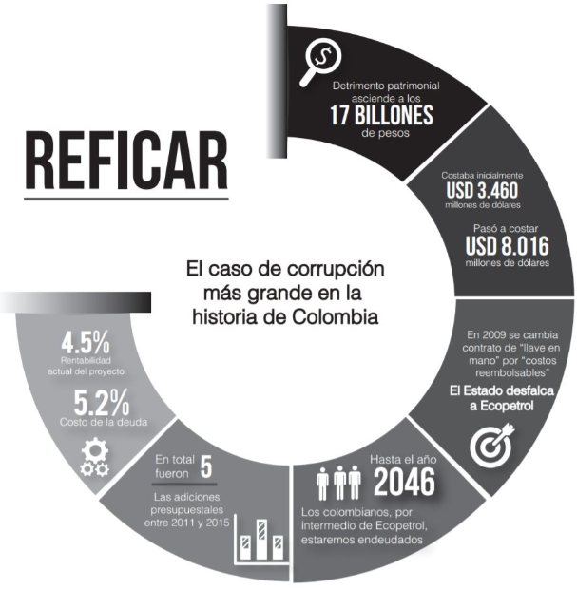
Introducción
Recuperado de http://deslinde.co/reficar-caso-corrupcion-mas-grande-la-historia-colombia/

Slide 5
Recuperado de http://www.contagioradio.com/wp-content/uploads/2016/05/INFOGRAFIA-REFICAR-CONTAGIO-RADIO.png

Slide 6
Recuperado de https://youtu.be/zvNtDNpryxA

Slide 7
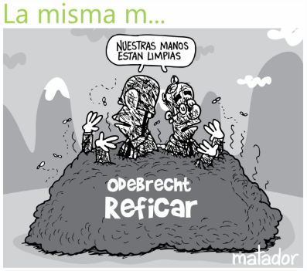
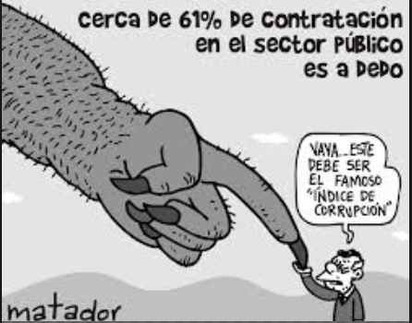
Problema de Investigación
Recuperado de https://twitter.com/matadoreltiempo/status/857905101729656832
En esta investigación se plantea realizar un análisis que permita identificar la gestión financiera que generó el escándalo de la corrupción de la compañía anteriormente mencionada partiendo del análisis de los informes de gestión hasta llegar a los Estados Financieros los cuales son evidenciados desde el año 2015, 2016 y 2017

Slide 8
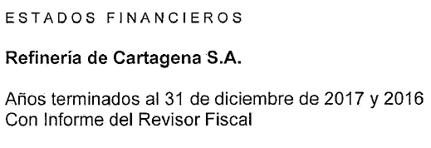
Justificación
Esta investigación tiene como objetivo principal determinar la gestión financiera de la refinería de Cartagena, el análisis de sus finanzas de los años 2015, 2016, 2017. Esto puede ser útil para ver desde otro punto de vista que llevo a la refinería de Cartagena a ser uno de los escándalos de corrupción más grandes de nuestro país.

Slide 9
Objetivo de la Investigación
Determinar cuál fue la gestión de auditoría del caso Reficar el cual fue generado por la corrupción a través de un análisis documental de sus finanzas.
Objetivos específicos
Realizar un análisis de planeación y control de auditoría implementado en el caso Reficar.
2. Realizar un análisis a los Estados Financieros antes y después de la afectación en el caso Reficar.
3. Identificar puntos críticos que llevo a la corrupción en el caso Reficar

Slide 10
Marco teórico
Contratación
Gestión financiera
Corrupción en el mundo
Corrupción en Colombia
Auditoria financiera

Slide 11
Metodología
Cuantitativo
Cualitativo
Mixto
Estudio a gran escala

Slide 12
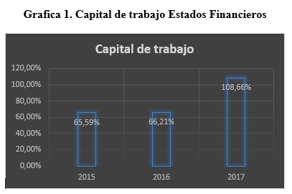
Resultados
Se tomó como referencia los años 2015, 2016 y 2017 analizando los Estados Financieros presenta un aumento significativo revelando un superávit en el capital de trabajo del 42%

Slide 13
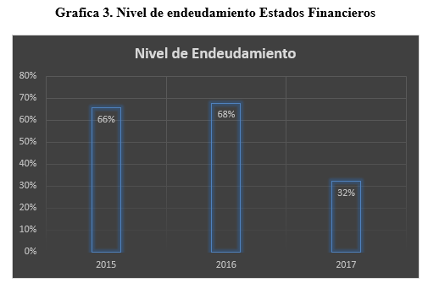

Slide 14
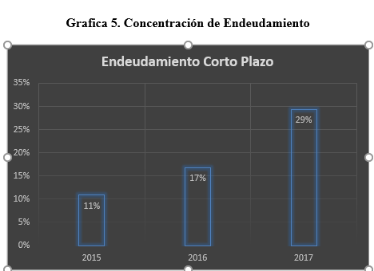

Slide 15
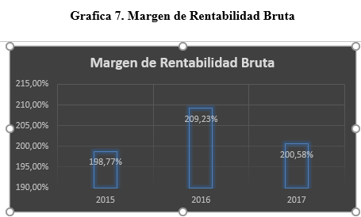

Slide 17
Conclusiones
Después de realizar el análisis financiero de la compañía Reficar se puede concluir que para los años 2015, 2016 y 2017 se tuvo una crisis amparada por la compañía que ayudo a aliviar la situación financiera en el caso de Ecopetrol que de una u otra manera tomo las deudas de la compañía por hacer parte de la casa matriz esta transacción se considera como una subrogación de la deuda de Reficar a Ecopetrol como consecuencia la compañía queda liberada de las obligaciones entre ellas la fuerte inversión por el proyecto de ampliación y modernización de la Refinería.
Este movimiento el cual ayudo a aliviar la capacidad financiera de Reficar esto optimiza el nivel de liquidez y operatividad financiera, Ecopetrol fijo un plazo para el retorno de la deuda el cual es diciembre de 2028.
Los riesgos que se identifican son altos en cuestión de tipo de cambio, de crédito y de liquidez, en el tipo de cambio por sus transacciones en moneda extranjera, en la parte de crédito por el incumplimiento de los clientes por los pagos de la mercancía productos refinados y petroquímicos y por último la liquidez que son amparadas por el flujo de caja que le genera el respaldo de la casa matriz.

Slide 18
Referencias Bibliográficas
Asamblea Nacional Constituyente, Constitución Política de Colombia, 1991
Art N° 1495. Código de Comercio, Colombia, 16 de junio de 1971.
Corrupt Cities: A Practical Guide to Cure and Prevention, Klitgaard, Robert, Ronald MacLean-Abaroa y H. Lindsey Parris, Jr.,(2000). (Oakland, California: ICS Press and World Bank Institute).
Diccionario de la Lengua Española. Recuperado en diciembre 11 de 2010. http://buscon.rae.es/draeI/SrvltConsulta?TIPO_BUS=3&amp;LEMA=investigar
El tiempo. (2013, 3 de diciembre). Estamos en el puesto 94 a nivel mundial entre 177 naciones estudiadas y 18 en la región. Recuperado de http://www.eltiempo.com/archivo/documento/CMS-13248516
Economía: Enfoque América Latina, Norris C. Clement y John C. Pool, (1997) Libros
McGraw-Hill
Economía Segunda Edición, de Stanley Fischer, Rudiger Dornbusch y Richard Schmalensee, MacGraw-Hill (1993) Libros McGraw-Hill
Índice de percepción de la corrupción 2017 de Transparency International fuente: Transparency International, informe anual global sobre la percepción de corrupción del sector público (2017). Recuperado de https://transparencia.org.es/indice-de-percepcion-de-la- corrupcion/Ley N° 57. Código civil, Colombia, 26 de mayo de 1887
¿Por qué somos un país tercermundista?: Pavajeau, Juan (2012) Investigaciones y productos. Recuperado de https://ideas.repec.org/p/col/000426/010346.html
Teoría clásica de la administración. Henry Fayol (1916)

